Slide 1
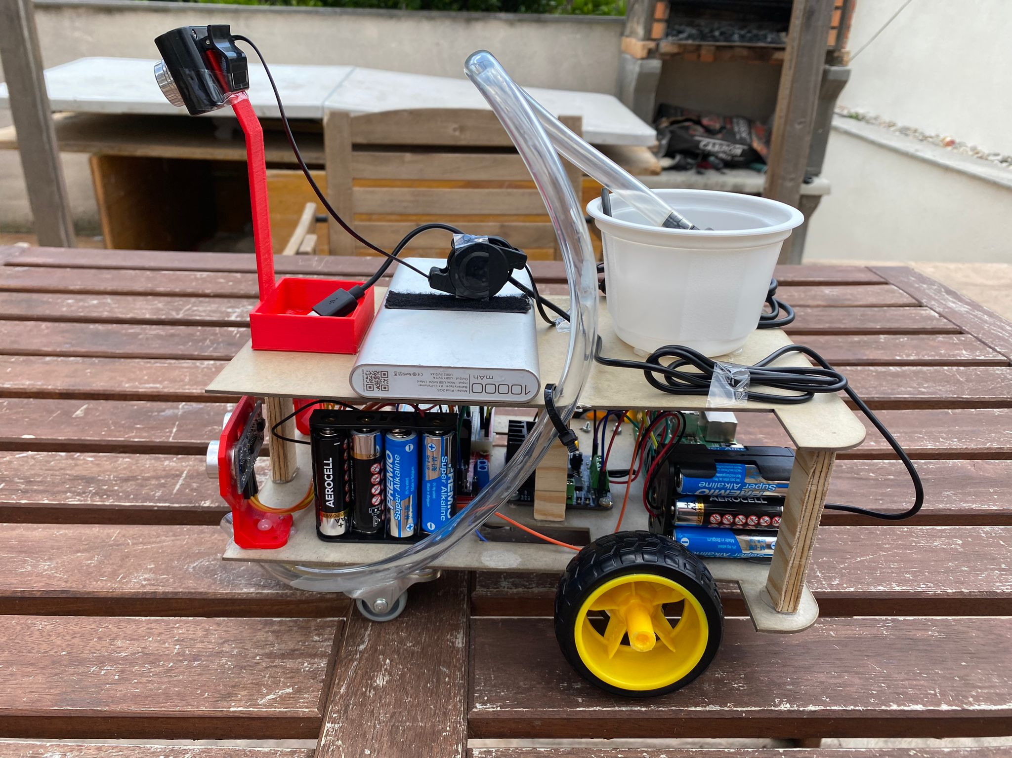

Mochobot
Alex Navarro
Enrique Gómez
Abel Blanco
Jordi Vila
Evelyn Ramírez
Robot de limpieza inteligente capaz de identificar manchas en diferentes superficies y dirigirse a eliminarlas.
Robòtica, llenguatge I planificació – Enginyeria informàtica - uab

Slide 2
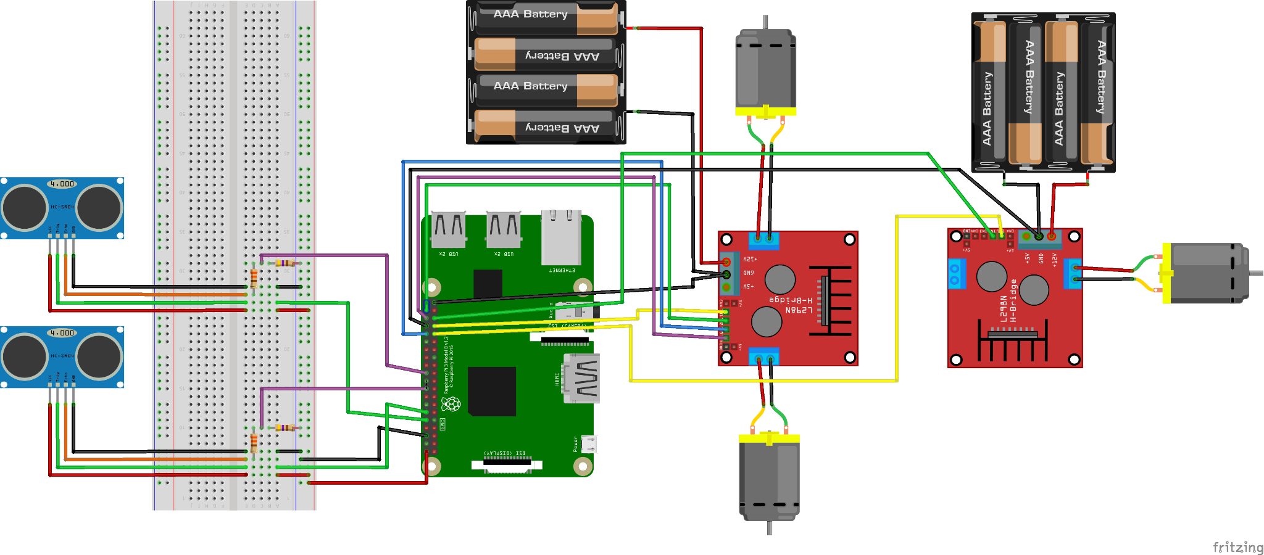
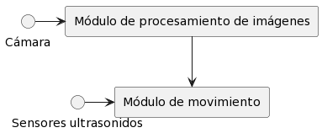
1. Arquitectura hardware i software

Slide 3
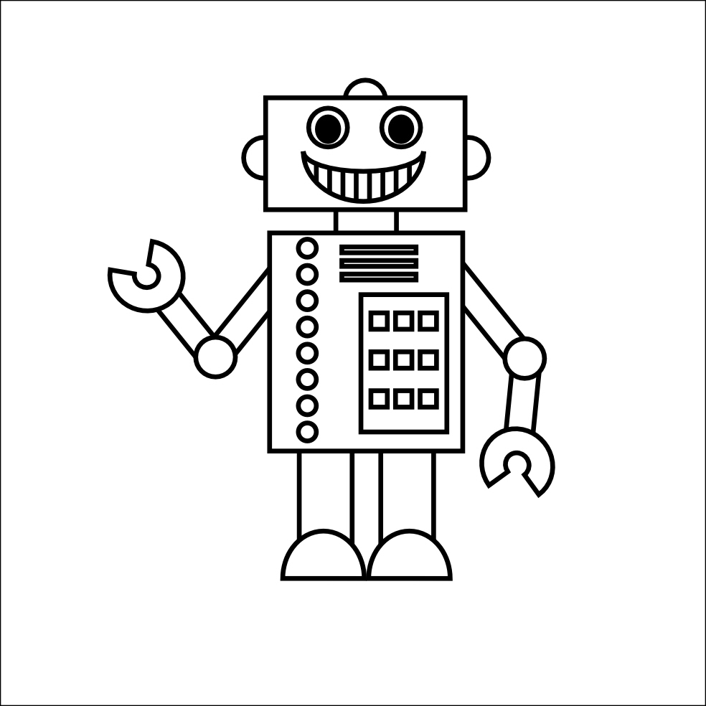
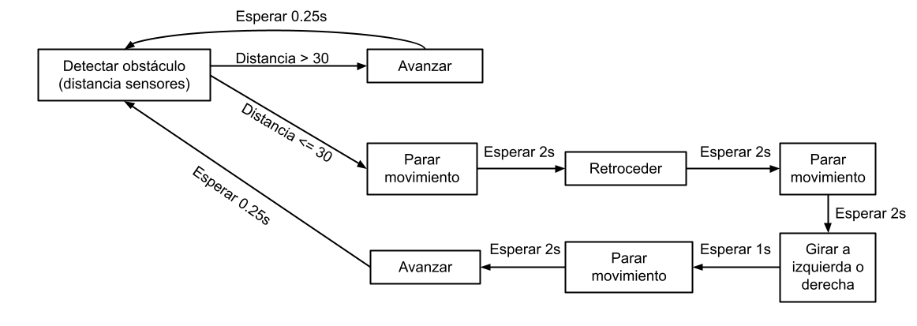
2. Algorísmica
Robótica movimiento:
Visión por computador:
pruebaAnalisisManchas

Slide 4
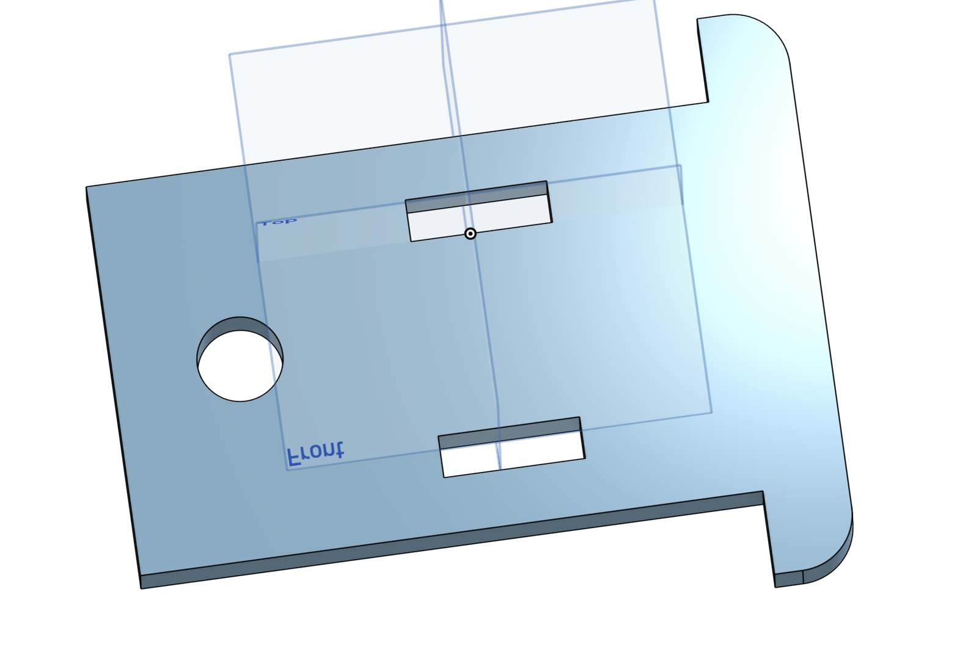
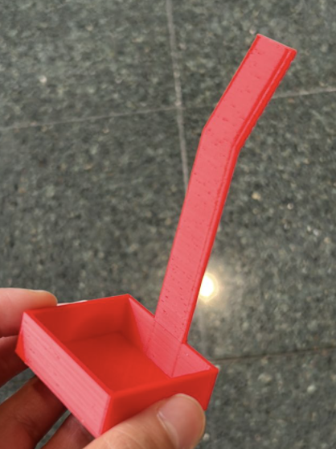
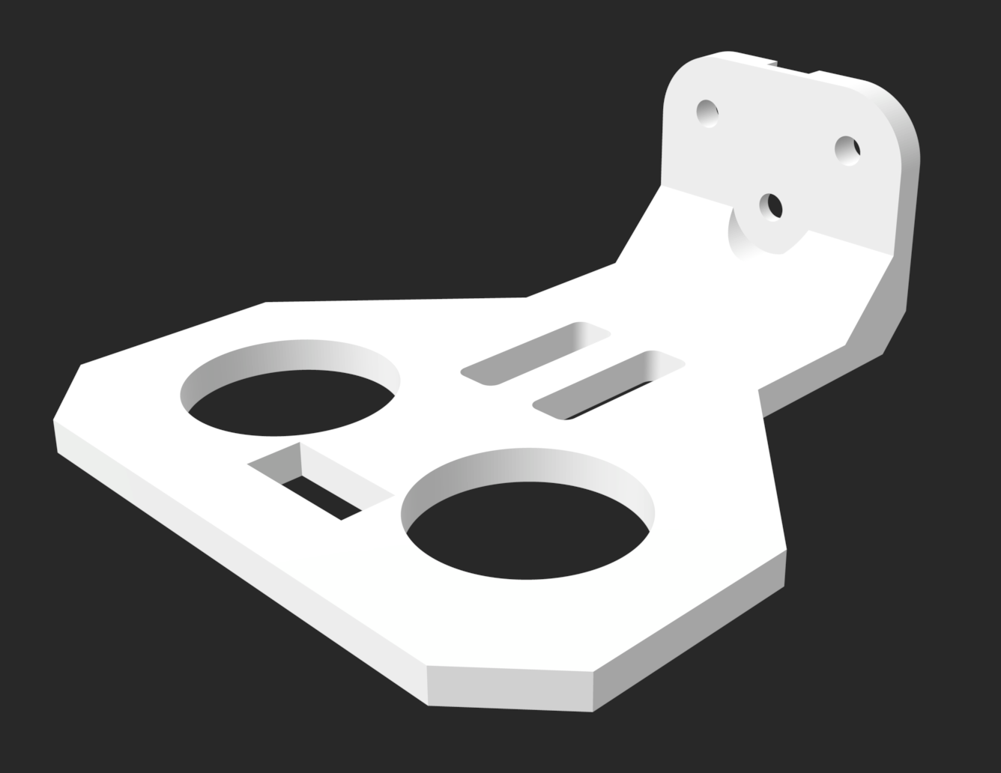
FOTOS, VIDEO i Git
https://www.youtube.com/watch?v=-V4FU-7DZF8
https://github.com/kikegb/mochobot

